Slide 1
Работа с keytool в Java
Горбачев Алексей Дмитриевич
Малышев Дмитрий Викторович
5030102/30201
Notes:
Сегодня расскажем, что такое keytool, зачем он нужен и как с ним работать.

Slide 2

Зачем нужен keytool
Создание и хранение ключей
Генерация сертификатов
Импорт/экспорт
Настройка HTTPS
Notes:
keytool используется для генерации и управления хранилищем ключей Java.

Slide 3
Java Keystore (JKS)
Файл, содержащий:
- приватные ключи
- сертификаты
- цепочки доверия
Notes:
JKS защищён паролем и используется для хранения ключей.

Slide 4

Где используется keytool
• Подпись JAR-файлов
• Настройка HTTPS
• SSL/TLS
• Android Keystore
Notes:
keytool используется везде, где нужна безопасность.

Slide 5
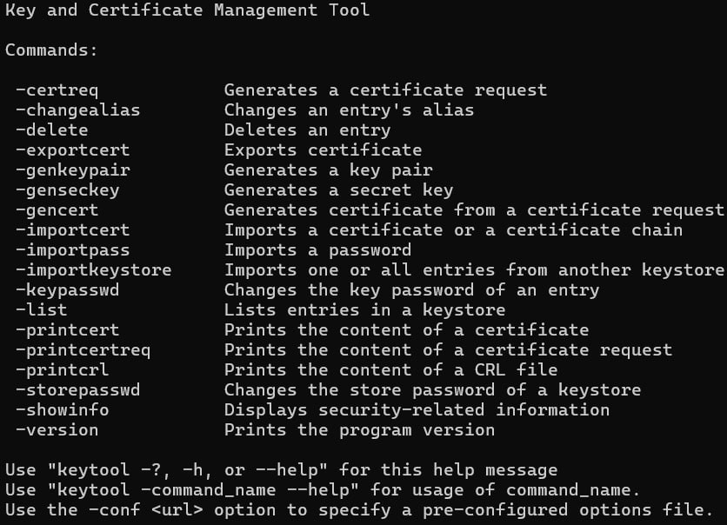
Проверим наличие keytool
keytool -help
Notes:
Команда для проверки установки.

Slide 6
Создание нового хранилища
keytool -genkeypair -alias mykey -keyalg RSA -keystore mykeystore.jks -keysize 2048 -validity 365
Notes:
Создаём пару ключей RSA и новое хранилище.

Slide 7
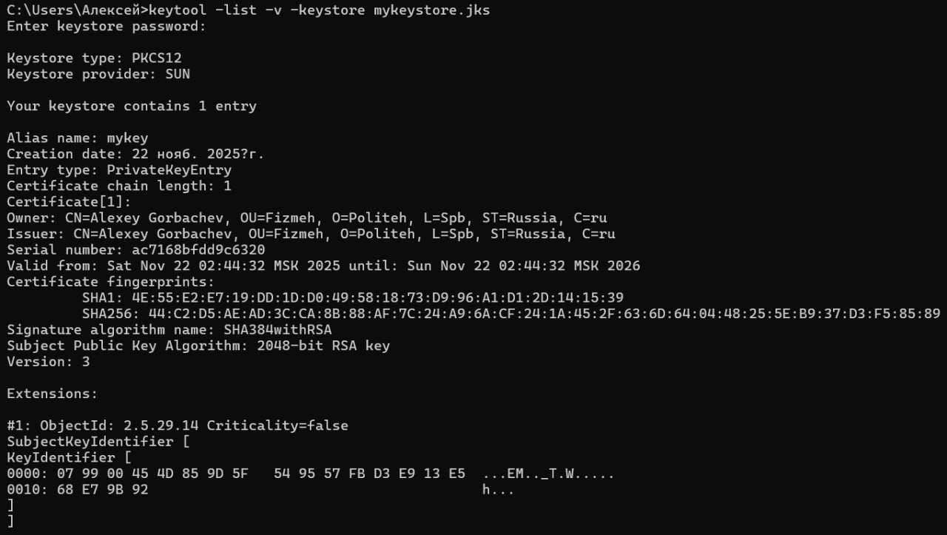
Просмотр содержимого Keystore
keytool -list -v -keystore mykeystore.jks
Notes:
Показывает список ключей и сертификатов.

Slide 8
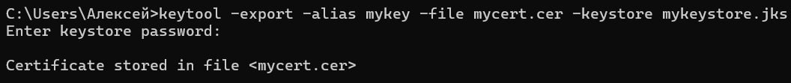
Экспорт публичного сертификата
keytool -export -alias mykey -file mycert.cer -keystore mykeystore.jks
Notes:
Сохраняем публичный сертификат в файл.

Slide 9
Импорт сертификата
keytool -import -trustcacerts -alias server -file server.cer -keystore mykeystore.jks
Notes:
Импортируем сертификат сервера.

Slide 10
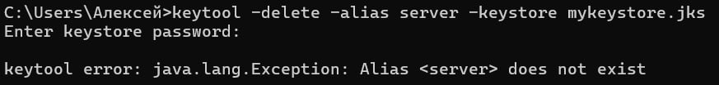
Удаление записи
keytool -delete -alias server -keystore mykeystore.jks
Notes:
Удаляем сертификат по alias.

Slide 11
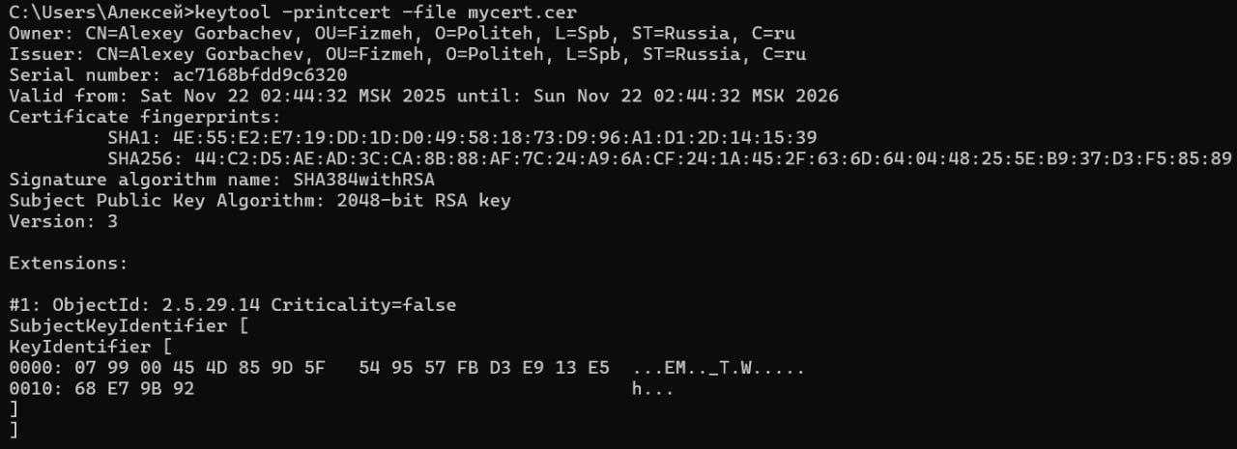
Проверка сертификата
keytool -printcert -file mycert.cer
Notes:
Показывает информацию о сертификате.

Slide 12
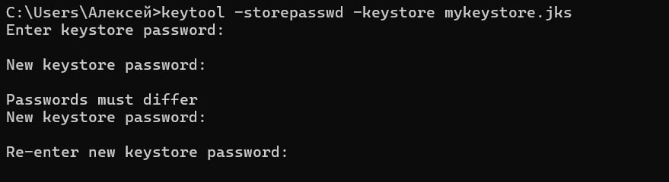
Изменение пароля Keystore
keytool -storepasswd -keystore mykeystore.jks
Notes:
Меняем пароль хранилища.

Slide 13
Использование в Java-коде
KeyStore ks = KeyStore.getInstance("JKS");
try (FileInputStream fis = new FileInputStream("mykeystore.jks")) {
ks.load(fis, "password".toCharArray());
}
PrivateKey key = (PrivateKey) ks.getKey("mykey", "password".toCharArray());
Notes:
Пример загрузки ключа из keystore в Java.

Slide 14
Spring Boot + HTTPS
server.ssl.key-store=classpath:mykeystore.jks
server.ssl.key-store-password=password
server.ssl.key-alias=mykey
server.port=8443
Notes:
Настройка HTTPS в Spring Boot.

Slide 15
Подпись JAR-файла
jarsigner -keystore mykeystore.jks myapp.jar mykey
Notes:
Подписываем JAR-файл.

Slide 16
Проверка подписи JAR
jarsigner -verify -verbose -certs myapp.jar
Notes:
Проверяем цифровую подпись JAR.

Slide 17

Рекомендации по безопасности
• Используйте RSA 2048+
• Меняйте пароли
• Не храните .jks в репозитории
• Используйте PKCS12
Notes:
Советы по повышению безопасности.

Slide 18
Итоги
• keytool входит в JDK
• Управляет сертификатами и ключами
• Используется для SSL и подписи
Notes:
Основные выводы по работе с keytool.

Slide 19
Вопросы?
Спасибо за внимание!
Notes:
Завершающий слайд.

